Slide 1
大規模数理モデルや 複合コンポーネントの構築を目的とした データ可視化 プログラミング環境の構築
人間情報学講座
１３６０００１
赤澤文彦
指導教員 佐藤俊治
Notes:
本学への入学前は都内の会社（JST）に勤めていたので、通学時間は30分程度でしたが、任期制職員のため
転職活動を行い現在は横須賀の海洋研究開発機構にて技術スタッフとして勤めております。
通学時間が片道2時間30分ほどかかるうえ、業務内容も変わったため、研究の時間が今までほとんど取れていない状況ではあります。

Slide 2





略歴
１９９７年４月～ゲームソフトウェア開発会社プログラマー
２００５年１２月～理化学研究所脳科学総合研究センター神経情報基盤センター
２０１２年４月～科学技術振興機構(JST)
２０１４年４月～海洋研究開発機構(JAMSTEC)
ソフトウェア開発者として
研究者が困っていること
研究活動での様々な問題を解決する
ソリューション開発を目指す

Slide 3
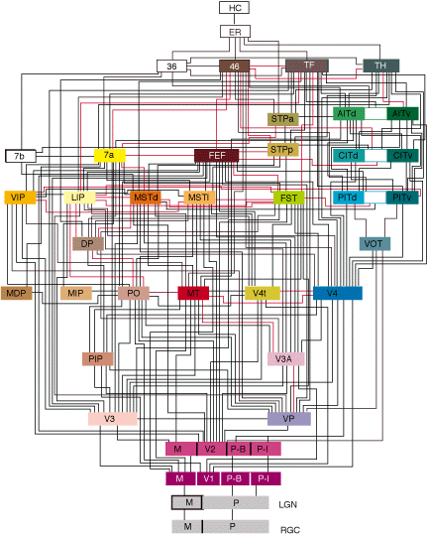
視覚数理モデル研究のライフサイクル
実験結果を数理的に記述
式やアルゴリズムで表現し
処理の流れを図示して論文を執筆
モデルの実装(プログラム)
式/アルゴリズム/処理流れの翻訳
シミュレーション
モデル妥当性の検討、実験結果との整合性を確認
１～３の繰り返し
Hierarchy of the visual areas in the brain of a macaque monkey as determined by Fellman and Van Essen.
Felleman, D.J. and Van Essen, D.C. (1991). Distributed hierarchical processing in the primate cerebral cortex. Cereb. Cortex 1:1-4.
Notes:
視覚数理モデルの研究VanEssenのモデル、行ったり来たりの処理がたくさんあって大変・・・

Slide 4
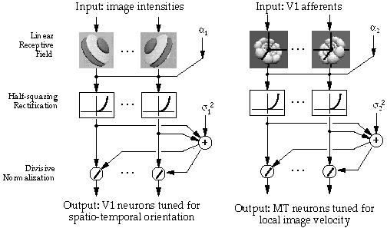

Simoncelli&Heegerの運動知覚モデル
入力
V1野
MT野
出力
E P Simoncelli and D J Heeger, A Model of Neuronal Responses in Visual Area MT.
Vision Research, 38(5), pp 743-761, 1998.
Notes:
例えば視覚神経数理モデルでの例としてS＆Hのモデルがあります。
この数理モデルは画像データ入力のあと、V1野で処理されて出力、その出力を受け取ってMT野で処理が行われて、出力結果が得られるという直線的な処理の流れで
行われる数理モデルがあります。

Slide 5
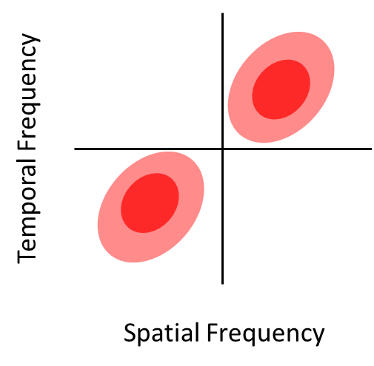
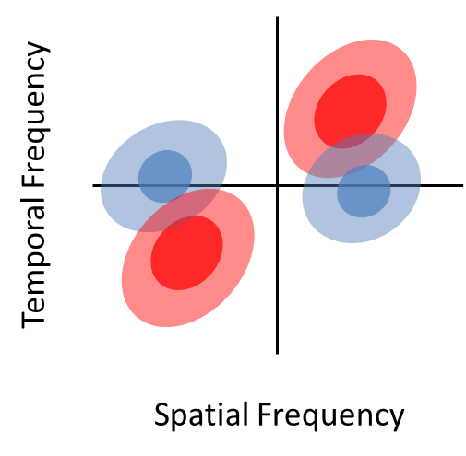
新しい知見の検証
MT細胞には抑制性受容野があるという新しい知見
SimoncelliとHeegerのモデル
Nishimoto とGallantの実験結果
ある一定のスピード𝑣に対して興奮
𝑣以下のスピードに対して抑制
Shinji Nishimoto and Jack L. Gallant,”A Three-Dimensional Spatiotemporal Receptive Field Model Explains Responses of Area MT Neurons to Naturalistic Movies”, Neuroscience, 31(41):14551- 14564, October 12,2011.
北川太平,”視覚数理モデル構築用のプラットフォーム開発”,電気通信大学大学院修士論文,2013.
Notes:
ここで、西本先生らの新しい論文でMT細胞には抑制性受容野があるという新しい知見が出てきました。
西本先生らの実験ではある一定のスピードｖに対して興奮、ｖ以下のスピードに対して抑制されるというように左右の図の様に違いがあります。
こういった場合には先のスライドのS&HモデルでMT野の処理を変更することで検証を行います。

Slide 6
Simoncelli&Heegerの運動知覚モデル
入力
V1野
MT野
MT野
出力
E P Simoncelli and D J Heeger, A Model of Neuronal Responses in Visual Area MT.
Vision Research, 38(5), pp 743-761, 1998.
Notes:
例えば視覚神経数理モデルでの例としてS＆Hのモデルがあります。
この数理モデルは画像データ入力のあと、V1野で処理されて出力、その出力を受け取ってMT野で処理が行われて、出力結果が得られるという直線的な処理の流れで
行われる数理モデルがあります。

Slide 7
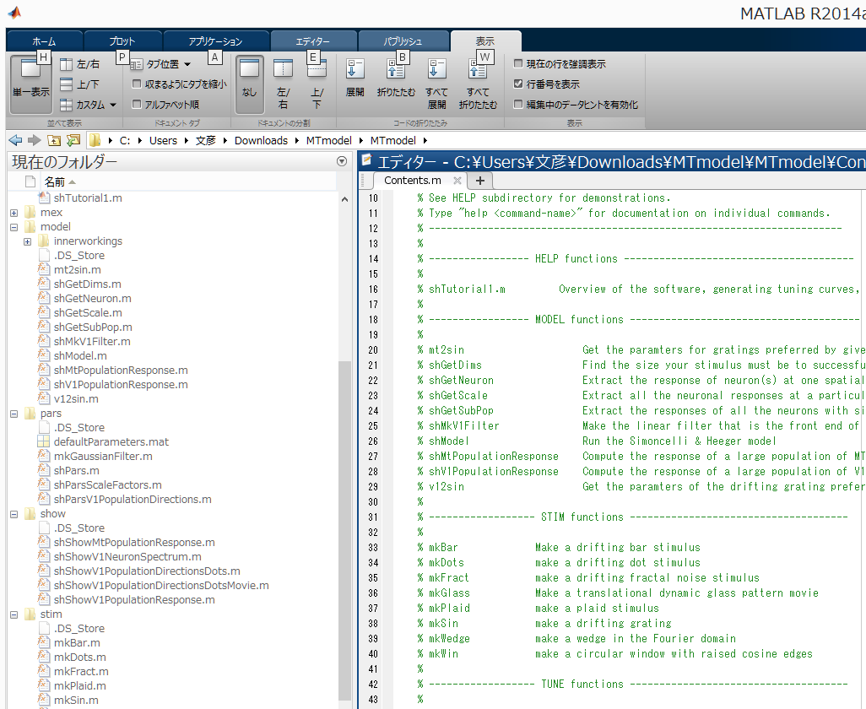
視覚数理モデル研究のライフサイクル
１．既存モデルのソースを確認
２．膨大なソースコード
（93ファイル）から
改変すべき関数を見つける
３．ソースコードの解析
４．関数の作成・置換
５．シミュレーション
この繰り返し！
Notes:
数理モデル研究者の日常的な１．並びに２．の実施方法について述べ、問題点をガッツリ指摘する。
ここを長く

Slide 8
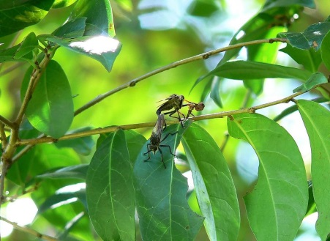
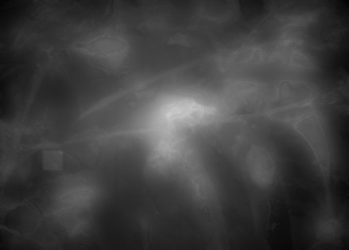
Juddの注視モデル
Color
Intensity
Orientations
Input Image
Face Detector
saliency map
other
Notes:
同じような問題は他にもあります。
Juddの注視モデルでは入力データに対して複数の並列的な処理を経て出力結果が得られる数理モデルです。

Slide 9
解決するために
処理の流れを可視化することで
今まで頭の中で考えていたこと
紙に書いていたことから解放させ、理解を速める
GUI上で新たな関数の追加や編集が確認できる
様々なデータフォーマットで作られた
既存の資産を生かして結合して大きなモデルを
作る。

Slide 10

提案の手法
http://hi.is.uec.ac.jp/~~
WEBブラウザー
Drag&Drop
数理モデル (プログラム)
処理の流れを可視化
Notes:
そこで提案の手法では理解の助けとなるようにWEBブラウザにモデルファイルを入力すると処理（メソッド）の流れを可視化して表示します。

Slide 11
提案の手法
http://hi.is.uec.ac.jp/~~
WEBブラウザー
function[yi,ypi,yppi] = cakima*x,y,xi)
% comment
n = length(x);
U = zeros(1,n+3);
Yp = zeros(1,n);
%comment
For I = 1:n—1
u(i+2) = (y(i+1) – y(i)/(x(i+1)-x(i));
End
…
ある関数をクリック！
エディタウインドウを
表示してソースコードの
閲覧・編集が可能
実行ボタンを押すと
動作確認
Exec
Result : OK
Download
Notes:
さらに各関数をクリックするとその関数のソースコードがエディタウインドで表示されて確認したり編集をすることができたりします。
変更して、実行ボタンを押すとエラーチェックができます。
最終結果として変更した新しいモデルファイルはダウンロードしてMatlabや他のシミュレーションプログラムで利用することが出来ます。

Slide 12
提案の手法
http://hi.is.uec.ac.jp/~~
WEBブラウザー
function[yi,ypi,yppi] = cakima*x,y,xi)
% comment
n = length(x);
U = zeros(1,n+3);
Yp = zeros(1,n);
%comment
For I = 1:n—1
u(i+2) = (y(i+1) – y(i)/(x(i+1)-x(i));
End
…
数理モデル (プログラム)
Exec
新しい数理モデル
Download
Notes:
そこで提案の手法では理解の助けとなるようにWEBブラウザにモデルファイルを入力すると処理（メソッド）の流れを可視化して表示します。

Slide 13
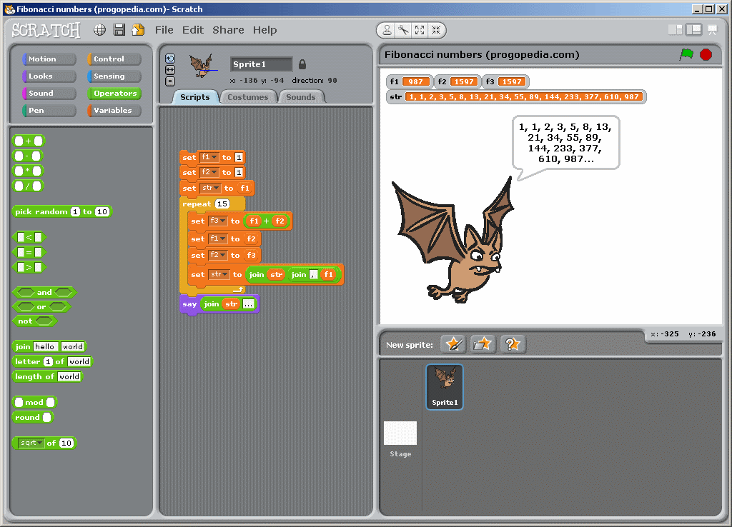
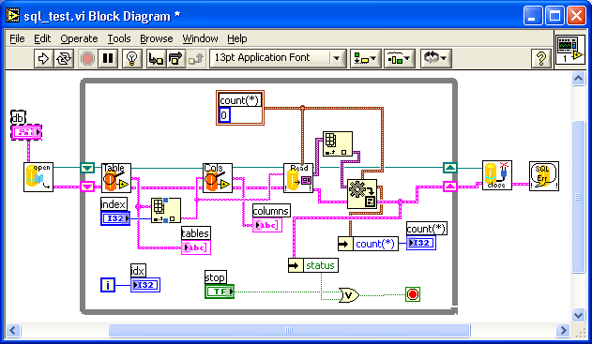
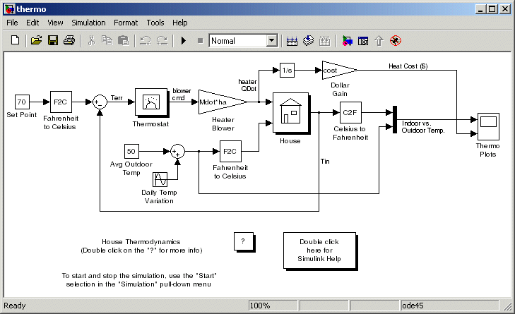
類似研究
プログラミング環境
ビジュアルプログラミング
教育用途が多い
Scratch
LabView
Simulink
データフロープログラミング
Notes:
類似研究について今調べていることを少し書きます。
提案手法の元となったアイデアはGUIのプログラミング環境、学術的にはビジュアルプログラミングやデータフロープログラミングと呼ばれている手法です。
主要なものとしてSimulinkやLabViewが有名で、あのようなスタイルをイメージしていただけるとわかりやすいかと思います。

Slide 14
類似研究の問題点
Simulink
長所
公開されているソースがMatlabの場合は利用しやすい
欠点
自作するの場合は先に例示した手順が必要で煩雑
Notes:
読み上げ

Slide 15
類似研究の問題点
LabView
長所
GUIベースのモデル構築は可視化されているので理解が早い。
欠点
独自形式のため、既存の資産が生かせない。
Notes:
読み上げ

Slide 16
対象とする数理モデル
Simoncelli&Heegerモデル
直列的な処理
入力
処理１
処理２
出力
Juddモデル
並列的な処理
処理A
入力
処理B
出力
処理C
Notes:
今後の計画として例で上げた2つのモデルにまずは絞って実行できる環境とするように目指します。
直列的な処理と並列的な処理があるのである程度の網羅性があると思います。

Slide 17
手段についての検討
既存の資産を改修、または結合して大きなモデルを作るためには
既存のMatlabソースコードに共通のコーディング規約を適用する必要がある
コンパイラ処理のイメージ
中間表現
ソースコード
実行ファイル
フロントエンド
(解析・変換)
バックエンド
(コード生成)
ミドルエンド
(解析・最適化)

Slide 18
手段についての検討
Matlab
中間表現
Matlabソース
OpenRTM
LLVM-IR
解析・変換
コード生成
Others
LLVM
ミドルエンド
(解析・最適化)
変換前
LLVM-IR
Pass A
Pass B
変換後
LLVM-IR
Backend
Pass
解析・最適化
バックエンド処理
中間表現の規定
中間表現の生成・解析／最適化
中間表現からターゲットのコード生成
⇒各種モジュールが整理されて再利用できる環境
Pass=中間表現(LLVM-IR)の解析や最適化を行うモジュール

Slide 19
手段についての検討
LLVM Core
フロントエンド
Matlab コード の字句解析、構文解析、意味解析
LLVM IR
バックエンド
JS：ブラウザでコードの可視化
C++：OpenRTMコンポーネント

Slide 20
手段についての検討
フロントエンド実装
Matlab code の字句解析、構文解析、意味解析を行いLLVM IR（中間コード）へ変換する。
mlang(https://code.google.com/p/mlang/)
decade(https://github.com/ewiger/decade)

Slide 21
手段についての検討
バックエンド実装
LLVM IR（中間コード）から各種コードへの変換を行う。
emscripten(https://github.com/kripken/emscripten)
JavaScript : 可視化、ソースコード修正
llvm-cbe (https://github.com/draperlaboratory/llvm-cbe)
C/C++ : openRTMコンポーネント化

Slide 22




手段についての検討
ユーザー向けGUI開発
LLVM,HTML5,JQuery,Ajaxによる開発
CPU/OS依存にならないため、幅広い利用が望める
Windows用、Mac用、Linux用と別々に開発しなくて良い
大抵のPCにはWEBブラウザがインストールされているため、新規インストールの手間が不必要
Notes:
WEBアプリ化したいという話

Slide 23
現在までの結果
WHATWG HTML Living Standardの追跡
Web Hypertext Application Technology Working Group
主要ブラウザ開発者が主に参照しているWG
W3C仕様の確認
WHATWG Living Standardの成果を元にしている
HTML5正式勧告
2014年10月28日（米国時間）
手法の調査
LLVMサブプロジェクトの調査
Notes:
今までの結果

Slide 24
今後の予定
コーディング
まずは視覚数理モデルの分野で利用できるようにする。
視覚神経数理モデル用Pass以外を作成し様々な分野の研究者に使っていただく
Notes:
今までの結果

Slide 26
研究活動の流れ
事実への問い
研究活動のライフサイクルを自動化する
論文の解読(ソースコード)
論文の解読(ソースコード)
仮説が反証 される
仮説が反証 される
仮説の構築
仮説の構築
シミュレーションと仮説結果が 不一致
シミュレーションと仮説結果 が不一致
シミュレーション
シミュレーション
新しい数理 モデルの作成
新しい数理 モデルの作成
シミュレーションと仮説結果が 一致
シミュレーションと仮説結果
が一致
有効な仮説 として残る
有効な仮説 として残る
Notes:
研究活動のライフサイクル
論文を読む、ソースコードを解析する（頭の中で考えたり、絵を書いてみたり、フローチャートを書いてみたりする）、書き換える関数を見つける、新しく関数を作る、シミュレーションしてみる
という一連の流れはほぼ手動・手作業で行われている
ソースコードの解析と流れの確認検証は自動化すべきである
一番泥くさい部分は面倒なのでコンピュータにやらせるべき

Slide 27

同種の問題
CovSal[1]
BMS[2]
Judd[3]
Input Image
other
saliency map
[1] Erkut Erdem, Aykut Erdem.Visual saliency estimation by nonlinearly integrating features using region covariances [JoV 2013]
[2] Jianming Zhang, Stan Sclaroff.Saliency detection: a boolean map approach [ICCV 2013]
[3] Tilke Judd, Krista Ehinger, Fredo Durand, Antonio Torralba.Learning to predict where humans look [ICCV 2009]
Notes:
並列的処理の各部分で新しい知見が発見された場合、先ほどと同様の手順を行い検証することになります。

